Slide 1
«Алгоритм разработки календарного плана в ДОУ»
Структурное подразделение государственного бюджетного образовательного учреждения Самарской области средней общеобразовательной школы № 2 «Образовательный центр» имени Героя Советского Союза И. Г. Краснова с. Большая Глушица муниципального района Большеглушицкий Самарской области «Детский сад «Одуванчик»
Подготовила: Рыжова Татьяна Викторовна
воспитатель
СП «Детский сад – «Одуванчик» ГБОУ СОШ №2 «ОЦ»
с.Большая Глушица

Slide 2
ПЛАНИРОВАНИЕ –
заблаговременное определение системы и последовательности осуществления образовательной работы в ДОО с указанием необходимых условий , средств, форм и методов.
Планирование — основа содержания воспитательно- образовательной работы в ДОУ.

Slide 3
АЛГОРИТМ СОСТАВЛЕНИЯ КАЛЕНДАРНОГО ПЛАНА ВОСПИТАТЕЛЯ ДОШКОЛЬНОГО ОБРАЗОВАТЕЛЬНОГО УЧРЕЖДЕНИЯ
Титульный лист
КАЛЕНДАРНЫЙ ПЛАН ОБРАЗОВАТЕЛЬНОЙ РАБОТЫ
в подготовительной группе №1 «Гномики»
СП — «Детский сад «Одуванчик» ГБОУ СОШ №2 «ОЦ» с. Большая Глушица
на 2019 – 2020г.
Воспитатели
Начат: Окончен:

Slide 4
СПИСОК ДЕТЕЙ
АЛГОРИТМ СОСТАВЛЕНИЯ КАЛЕНДАРНОГО ПЛАНА ВОСПИТАТЕЛЯ ДОШКОЛЬНОГО ОБРАЗОВАТЕЛЬНОГО УЧРЕЖДЕНИЯ
1
2
3
4
5

Slide 5
ПЛАН РАБОТЫ С РОДИТЕЛЯМИ
Работа может быть расписана в различных формах проведения:
родительские собрания,
консультации (индивидуальные, групповые),
семинары-практикумы,
тематические выставки,
эпизодические беседы с родителями,
клубы по интересам,
совместные праздники,
развлечения и досуги,
анкетирование,
родительские посиделки,
экскурсии,
туристические походы,
участие родителей в общественной жизни группы и прочее.

Slide 6
РАСПИСАНИЕ
ОБРАЗОВАТЕЛЬНОЙ ДЕЯТЕЛЬНОСТИ ВОСПИТАТЕЛЯ С ДЕТЬМИ
ПОНЕДЕЛЬНИК | ВТОРНИК | СРЕДА
1 | 1. | 1.
2 | 2. | 2.
3 | 3. | 3.
ЧЕТВЕРГ | ПЯТНИЦА
1. | 1.
2. | 2.
3. | 3.

Slide 7
Циклограмма образовательной деятельности в режимных моментах
День недели | I половина дня | Прогулка | II половина дня
понедельник
вторник
среда
четверг
пятница

Slide 8
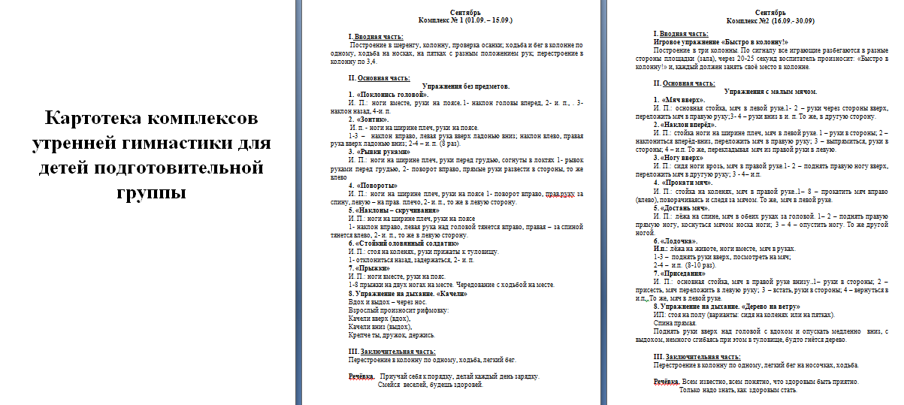
Комплекс утренней гимнастики

Slide 9
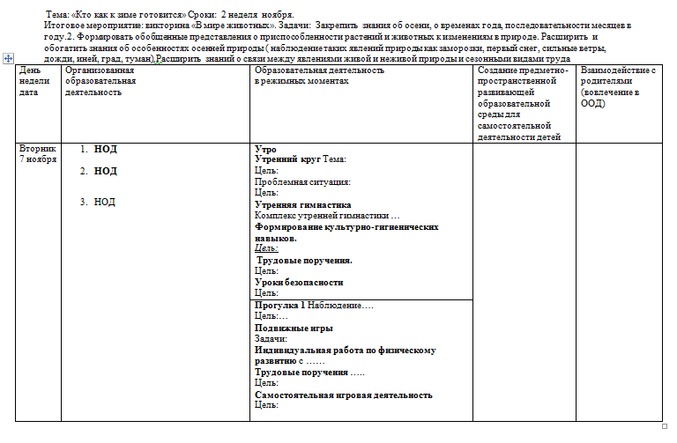
ПРИМЕРНАЯ МОДЕЛЬ КАЛЕНДАРНОГО ПЛАНИРОВАНИЯ
ОБРАЗОВАТЕЛЬНОЙ РАБОТЫ С ДЕТЬМИ

Slide 10
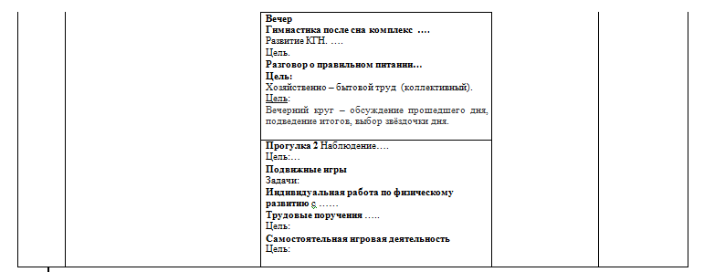
ПРИМЕРНАЯ МОДЕЛЬ КАЛЕНДАРНОГО ПЛАНИРОВАНИЯ
ОБРАЗОВАТЕЛЬНОЙ РАБОТЫ С ДЕТЬМИ

